Slide 1
Base de datos embebida: h2
Hecho por:
Adrián Jiménez Mendoza
Roberts Kristians Bruzuks

Slide 2
Índice:
¿Qué es H2?
Pasos de instalación
Métodos de arranque de la consola
Configurar H2 en un proyecto Maven

Slide 3
¿qué es h2?
H2 es un sistema administrador de bases de datos programado en Java.
Puede ser incorporado en aplicaciones Java o ejecutarse en modo cliente-servidor
Su última versión estable es la 2.1.210 (2022-01-17) publicada el 17 de Enero de 2022

Slide 4
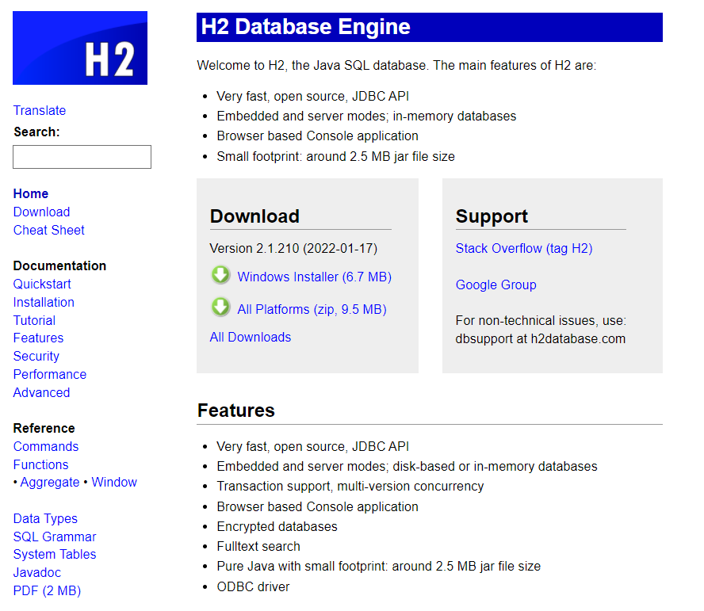
Pasos de la instalación
Visita la página oficial de H2 y descarga el instalador. (Nuestro equipo podría intentar evitar que ejecutemos el instalador)
http://www.h2database.com

Slide 5
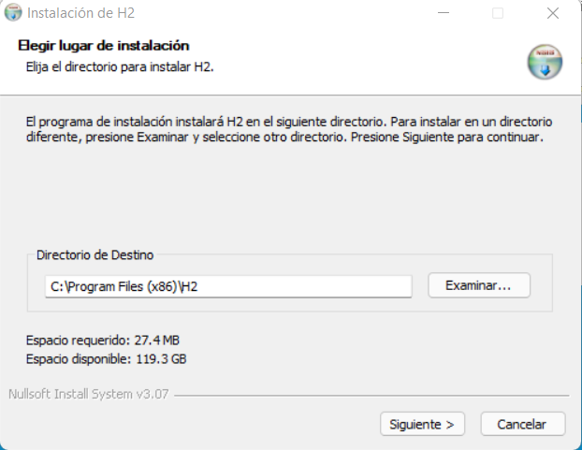
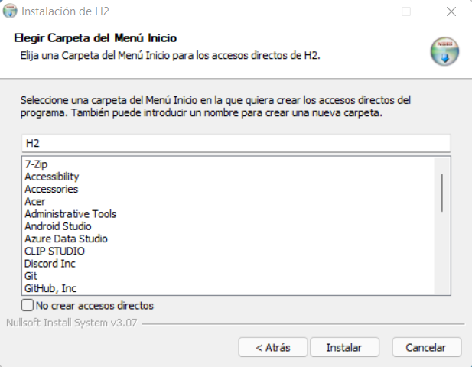
Pasos de la instalación
Seguimos los pasos de instalación:

Slide 6
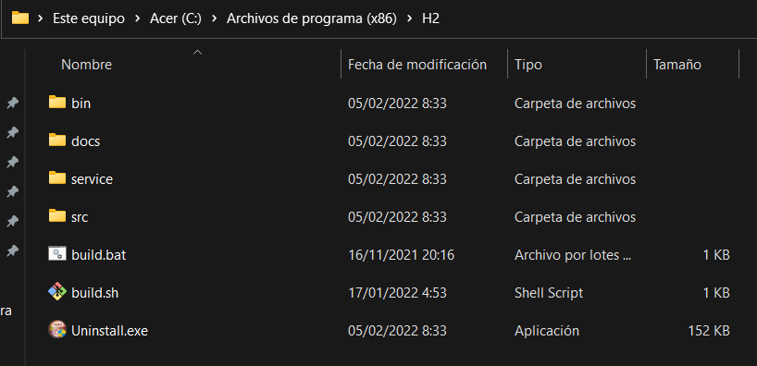
Pasos de la instalación
Si vamos a la carpeta donde se ha instalado H2, veremos que la estructura es esta:
¡A partir de aquí ya tenemos nuestra base de datos lista para ser configurada!

Slide 7
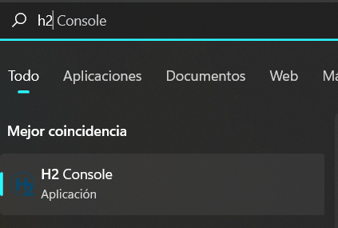
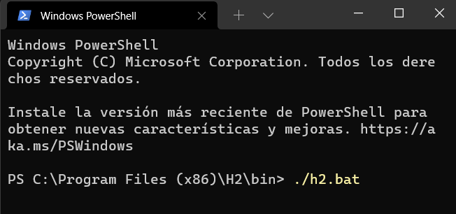
Métodos de arranque de la consola
H2 tiene varias formas de iniciar nuestra consola dependiendo de la máquina donde lo tengamos instalado. Estas son las formas:
Método 1 (Windows): Inicio -> h2 Console
Método 2(Windows): En la carpeta del programa entramos en la carpeta bin. Abrimos la consola y ejecutamos “h2.bat” o “./h2.bat”

Slide 8
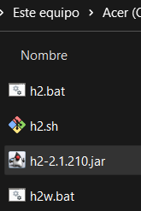
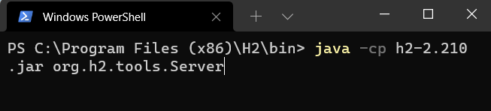
Métodos de arranque de la consola
Método 3 (Todos): En la carpeta del programa, en la carpeta bin, doble click sobre h2*.jar
Método 4(Todos): En la carpeta del programa entramos en la carpeta bin. Abrimos la consola y ejecutamos “java -cp h2*.jar org.h2.tools.Server”

Slide 9
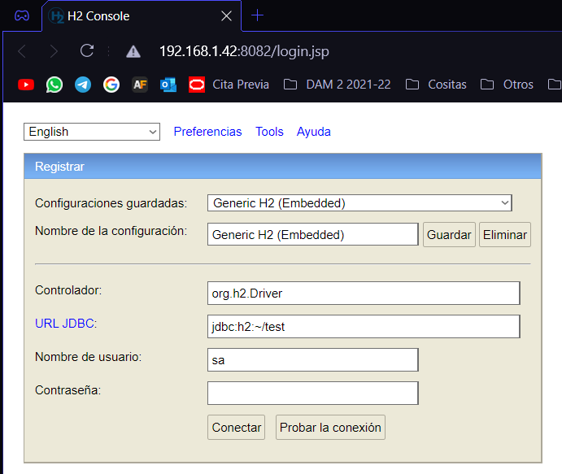
Métodos de arranque de la consola
Cualquiera de las formas que uses, se debería abrir una ventana en nuestro navegador principal como esta:

Slide 10
Configurar H2 en un proyecto Maven
Los pasos para configurar

